Slide 1
微圧縮性材料の動解析における 種々の四面体平滑化有限要素法の 安定性評価
東京工業大学
飯田 稜也 大西有希 天谷賢治

Slide 2
研究背景・研究目的

Slide 3
研究背景
実現したい解析
ゴムの衝突や接触を含む動的・大変形解析
そのために…
(1)任意形状の大変形解析に利用できる四面体1次要素
(2)圧力振動とロッキングを防げる微圧縮性に強い要素
(3)変位型変分原理に基づく陽解法に適用できる要素
が必要！

Slide 4
(1)なぜ四面体1次要素か
任意形状に対しては
四面体要素でしか自動でメッシングできない
加えて大変形では、ロバスト性の観点から低次要素が好まれる

Slide 5
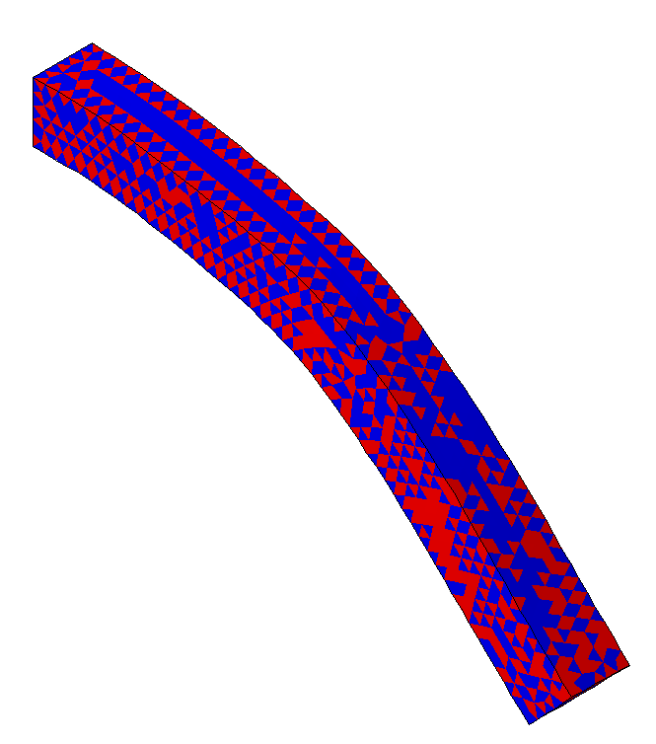
(2)なぜ微圧縮性に強い要素か
ポアソン比:0.499
参照解
従来の四面体1次要素
×圧力振動
×せん断＆体積ロッキング
微圧縮材料の解析には圧力振動とロッキングがつきまとう

Slide 6
(3)なぜ陽解法か
動的問題の解法
陰解法 ・・・ 長時間の応答解析に優れている．
陽解法 ・・・ 短時間の応答解析に優れている．
衝突・接触
微圧縮に強い四面体要素であるハイブリッド要素は
そのままの形で陽解法に適用できない．
すべての条件をみたす万能な要素は未だ存在しない!

Slide 7
研究目的
近年提案された平滑化有限要素法は
すべての条件を満たし得る
任意形状の大変形解析に利用できる四面体1次要素
? 圧力振動とロッキングを防げる微圧縮性に強い要素
変位型変分原理に基づく陽解法に適用できる要素
発表内容
様々な平滑化有限要素法を微圧縮性材料の
動的陽解法に適用し，その性能を評価する

Slide 8
提案手法

Slide 9
先行研究 平滑化有限要素法
従来の有限要素法
要素ごとに積分して
節点内力を計算
積分領域
要素
節点
平滑化有限要素法(S-FEM)
ES-FEM -辺ごとに積分
等積変形成分の解析精度に優れ
せん断ロッキング回避
体積ロッキングを防げない…
NS-FEM -節点ごとに積分
体積変形成分の解析精度に優れ
ロッキングを回避 圧力振動を緩和
モード形状が異常になってしまう…

Slide 10
S-FEMの組合せ(A):Selective ES/NS-FEM
コーシー応力を加算分解
$$T=T^{dev }+T^{hyd}$$

Slide 11
S-FEMの組合せ(A):Selective ES/NS-FEM
以下のように応力の各成分を計算する．
$$T=T^{dev }+T^{hyd}$$
偏差応力成分
静水圧成分
ES-FEMが担当
せん断ロッキング回避
NS-FEMが担当
圧力振動を緩和
体積ロッキング回避

Slide 12
S-FEMの組合せ(B):F-barES-FEM
エッジ回りの変形勾配を乗算分解
$$\overline{F}={\tilde{F}}^{iso}∙{\overline{F}}^{vol}$$
ES-FEM

Slide 13
S-FEMの組合せ(B):F-barES-FEM
以下のようにエッジの$\overline{F}$を計算する．
$$\overline{F}={\tilde{F}}^{iso}∙{\overline{F}}^{vol}$$
等積変形成分
体積変形成分
（１）
（2）
隣接する要素の値を
そのまま平滑化する
→ES-FEMと同様の計算
(1)要素の値で節点の値を計算
(2)節点の値で要素の値を計算
(1)(2)を必要回数繰り返し
(cyclic smoothing)

Slide 14
S-FEMの組合せ(B):F-barES-FEM
F-bar法を援用
体積ロッキング回避○
$$\overline{F}={\tilde{F}}^{iso}∙{\overline{F}}^{vol}$$
等積変形成分
体積変形成分
ES-FEMが担当
せん断ロッキング回避○
NS-FEMが担当
圧力振動を緩和○
静解析ではロッキングフリーかつ圧力振動なし
動解析では未検証…

Slide 15
各組合せS-FEMのまとめ
(A)Selective ES/NS-FEM
偏差応力/静水圧に分解!
×使える材料モデルに制約
変形
ひずみ: $ε$
変形勾配: $F$
応力
コーシー応力: $T$
変位
$$u$$
内力
$$f^{int}$$
(B)F-barES-FEM
等積/体積変形に分解!
×剛性マトリクスが非対称
それぞれの手法に短所が存在する…

Slide 16
解析結果
Selective ES/NS-FEM
F-barES-FEM
NS-FEM
を用いたモード解析/動解析を実施した

Slide 17
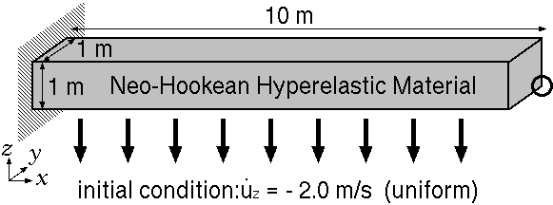
解析例(1) 片持ち梁の曲げ変形
初期ヤング率:6.0MPa
初期ポアソン比:0.499 ゴムを模したNeo-Hookean超弾性体
密度 10000 kg/m^3
一様な初速度を鉛直下向きに与える．
単純形状なので六面体メッシュが可能
この問題を陽解法で解いていく．

Slide 18
従来の四面体1次要素での解析
時刻t=1.5 s 圧力の符号の分布
ABAQUS/Explicit
C3D8
参照解
従来の四面体1次要素
×圧力振動
×せん断＆体積ロッキング
従来の四面体1次要素は圧力・変位ともに使い物にならない．

Slide 19
変形と圧力分布の時刻歴
ABAQUS/Explicit
C3D8
(参照解)
Selective ES/NS-FEM
F-barES-FEM
(2)
NS-FEM
いずれの要素もロッキングは生じていない
Selective ES/NS-FEM, NS-FEMは圧力振動抑制が不充分
F-barES-FEMは充分な精度で圧力符号を解析できているが徐々に悪化

Slide 20
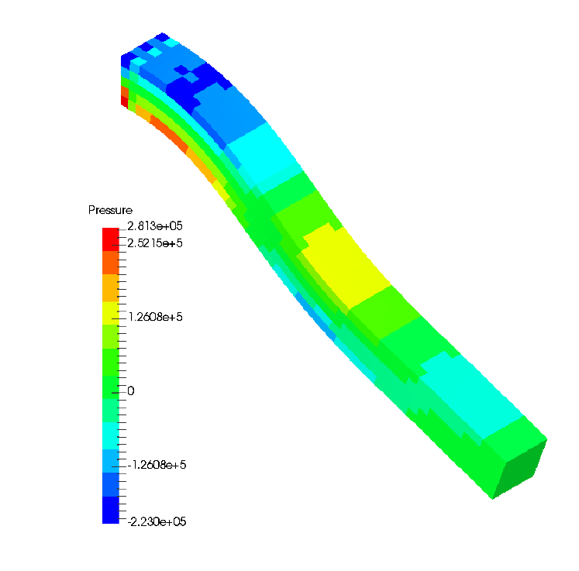
時刻t=1.5 sの変形形状と圧力分布
ABAQUS C3D8
(参照解)
Selective
ES/NS-FEM
NS-FEM
Selective ES/NS-FEM, NS-FEMは
平滑化が十分でないため圧力振動が抑制できていない

Slide 21
時刻t=1.5 sの変形形状と圧力分布
ABAQUS C3D8
(参照解)
F-barES-FEM(2)
F-barES-FEMは充分な精度で圧力分布を示せている.

Slide 22
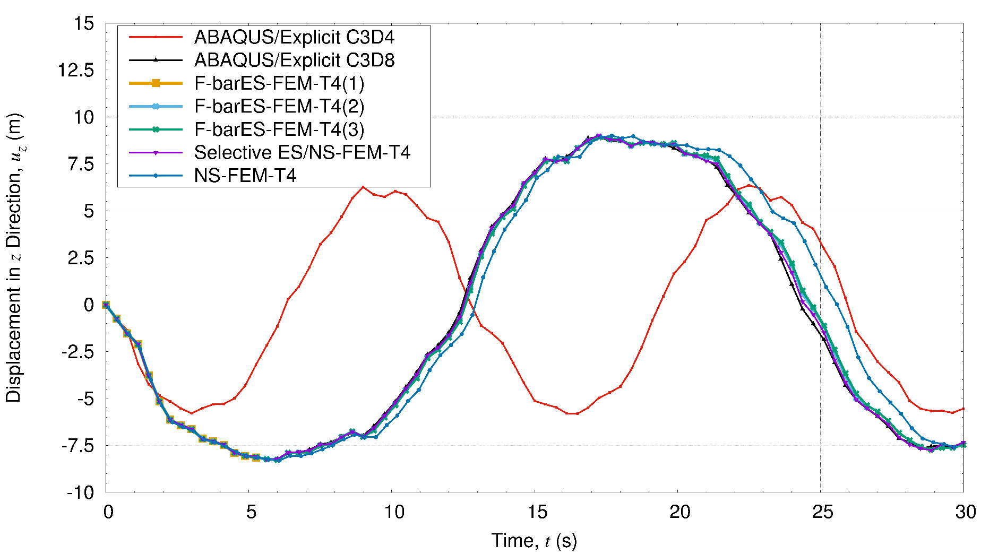
変位の時刻歴
NS-FEM
参照解
Selective ES/NS-FEM
F-barES-FEM
NS-FEMは軟らかい解となっている
Selective ES/NS-FEM，F-barES-FEMは参照解に一致

Slide 23
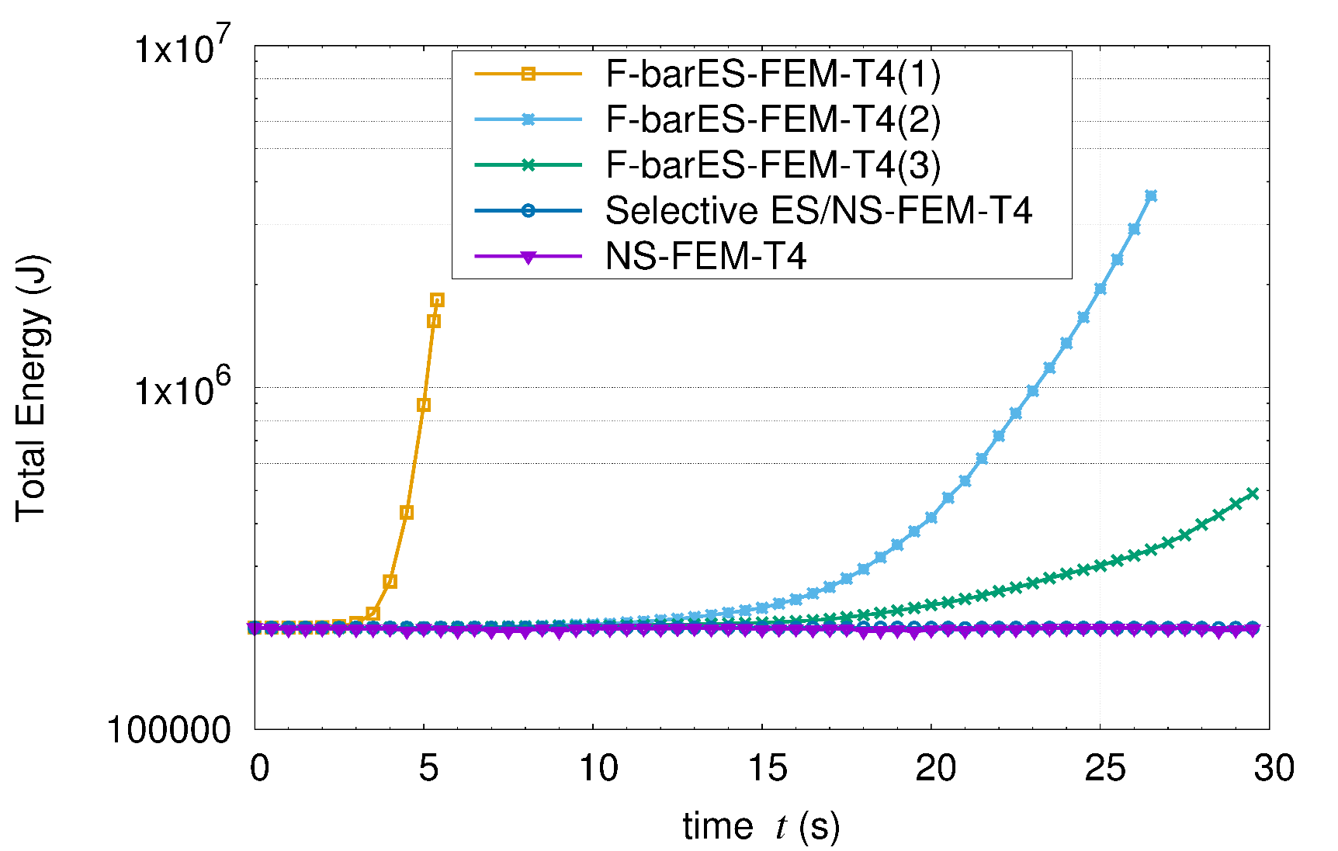
解析例(1)でのエネルギーの時間変化
F-barES-FEMは早い時刻からエネルギーが発散している…
平滑化回数を増やすと発散速度も遅くなる．

Slide 24
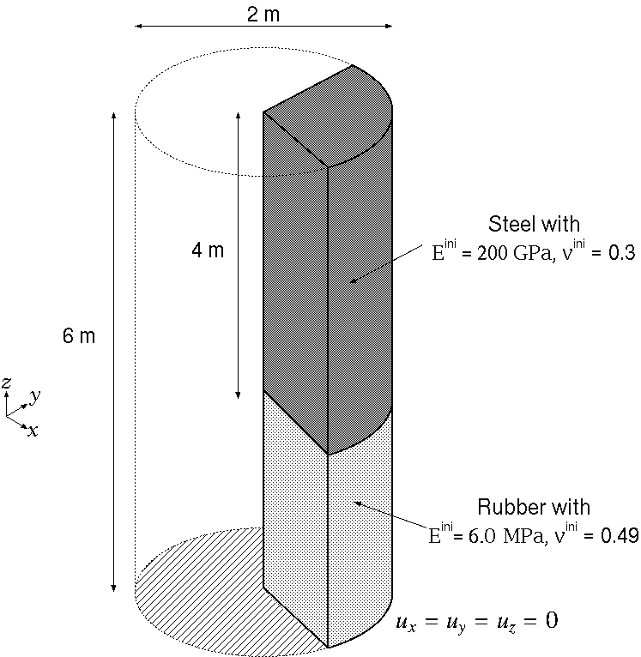
解析例(2) 円柱のモード解析
上段 鉄鋼材料
ヤング率: 200 GPa
ポアソン比: 0.3
密度: 7800 kg/m^3
平滑化: 0回
下段 ゴム材料
ヤング率: 6.0 MPa
ポアソン比: 0.499
密度: 920 kg/m^3
平滑化: 2回
材料は線形弾性モデル
底を完全拘束した円柱の 1/4モデルのモード解析
ただし、ねじり・曲げのモードは 現れない
0.499

Slide 25
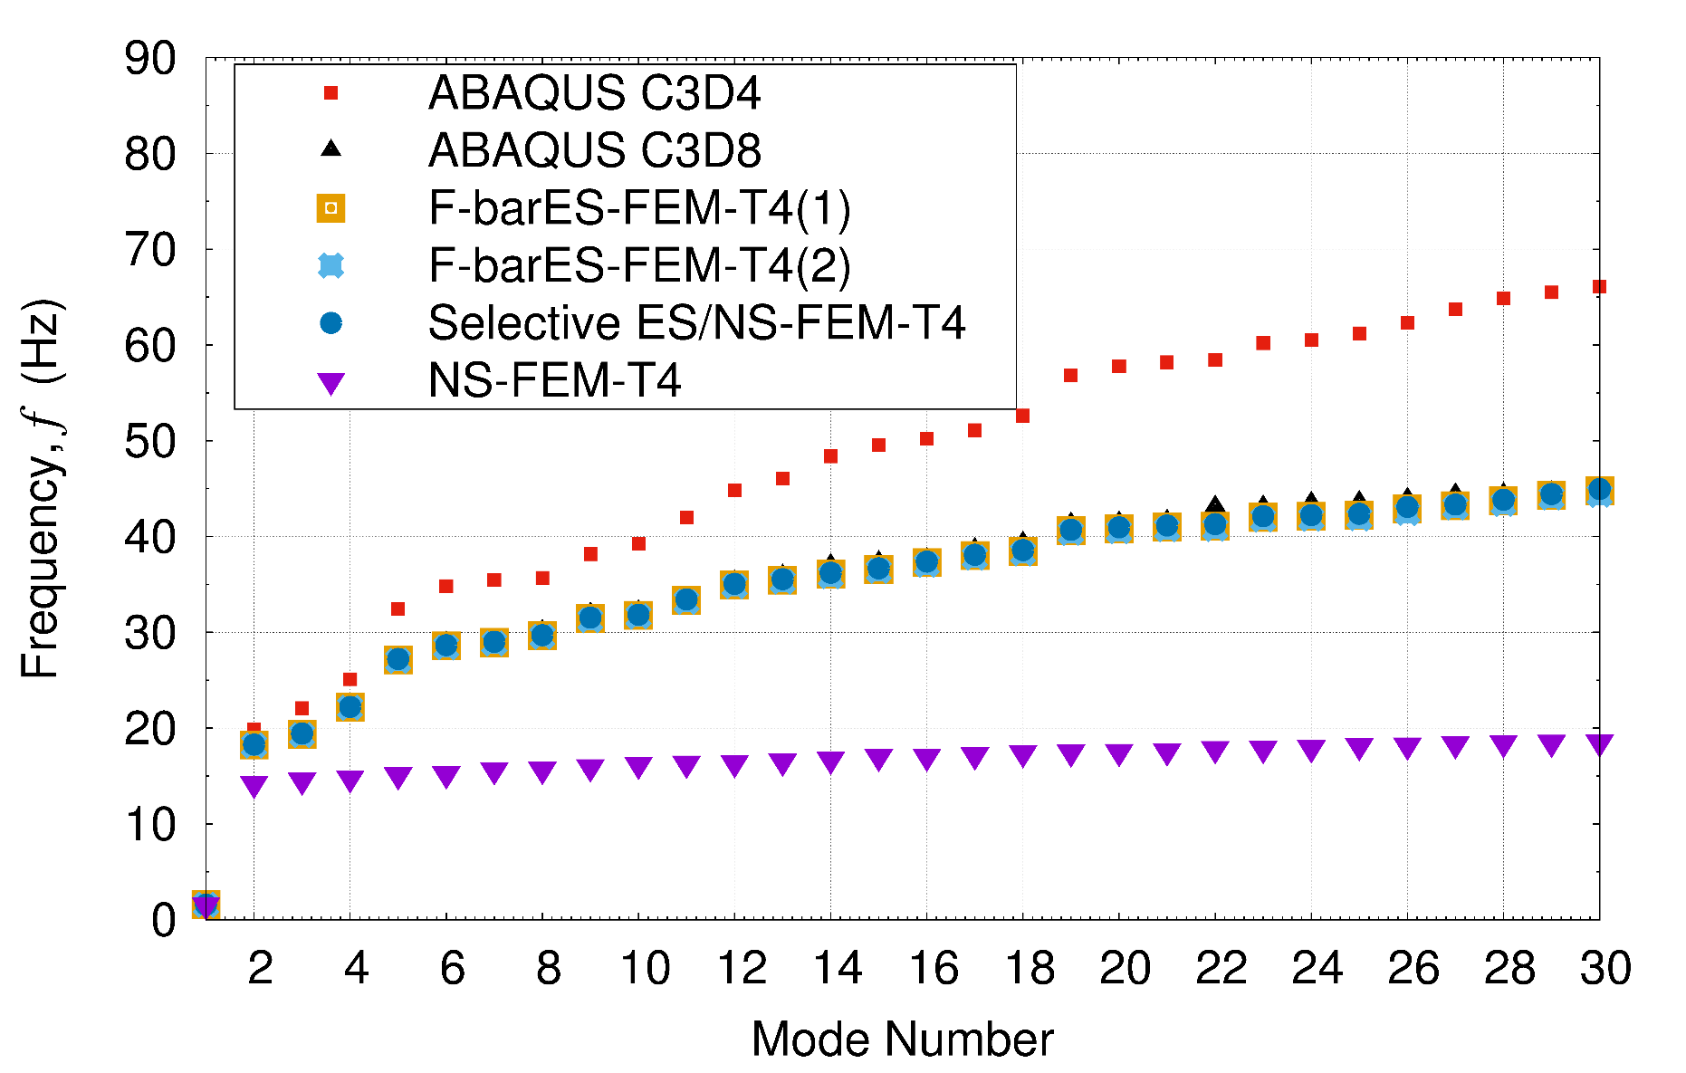
各手法の固有振動数
参照解
Selective ES/NS-FEM
F-barES-FEM
NS-FEM
1
NS-FEMは固有振動数の精度が低い
Selective ES/NS-FEM，F-barES-FEMは参照解に一致

Slide 26
1次のモード形状
ABAQUS C3D8
(参照解)
Selective ES/NS-FEM
F-barES-FEM
NS-FEM
1次モードはいずれも参照解と一致している．

Slide 27
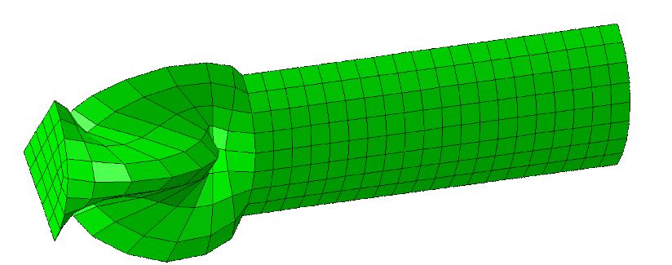
11次のモード形状
ABAQUS C3D8
(参照解)
Selective ES/NS-FEM
NS-FEM
擬似ゼロエネルギーモードが生じている
F-barES-FEM
Selective ES/NS-FEM，F-barES-FEMは参照解に一致
NS-FEMは擬似ゼロエネルギーモードのため形状が異常

Slide 28
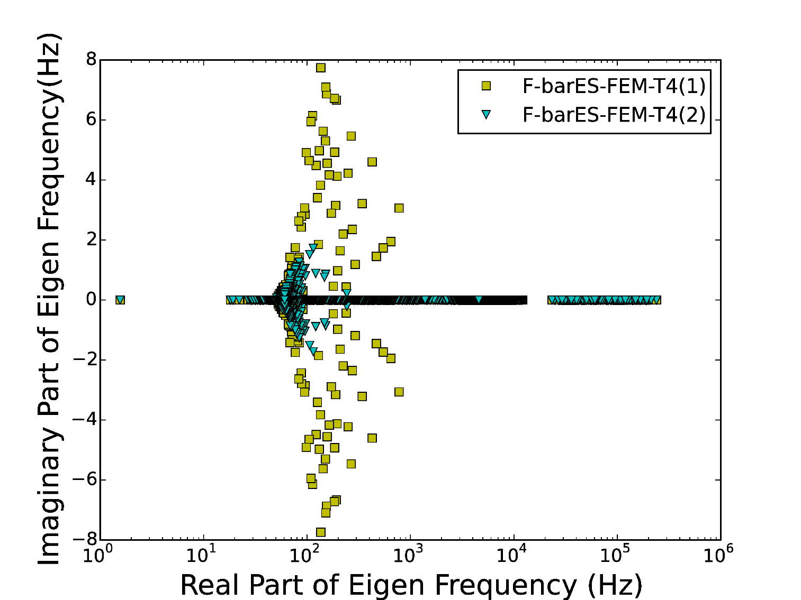
F-barES-FEM 固有振動数の分布
虚数
成分
虚数成分を持つ固有振動数が存在する
平滑化の回数を増やすと虚数成分は小さくなる

Slide 29
エネルギー発散の原因
微小変形の場合の運動方程式:
$$\left[M\right]\left\{\ddot{x}\right\}+\left[K\right]\left\{x\right\}=\{f^{ext}\}$$
→固有振動数の実数値性が保障されない．
→動解析で不安定となる可能性アリ．
平滑化回数を増やせば虚数成分が小さくなるので、発散までの時刻は長くなる．
非対称

Slide 30
解析例(3) 複雑形状の大変形
耳 ・・・ 鉄鋼材料
初期ヤング率: 200 GPa
初期ポアソン比: 0.3
密度: 7800 kg/m^3
平滑化: 0回
そのほか ・・・ ゴム材料
初期ヤング率: 6.0MPa
初期ポアソン比: 0.49
密度: 920 kg/m^3
平滑化: 1回
初速度
完全拘束
足を完全拘束したウサギ
両耳にそれぞれ一様な初速度を与える
材料はNeo-Hookean超弾性体
六面体メッシュを使用できない複雑形状

Slide 31
変形と圧力符号の時刻暦
ABAQUS/Explicit C3D4
Selective ES/NS-FEM
F-barES-FEM
NS-FEM
C3D4はチェッカーボード状の圧力振動
他の要素はまだらな分布ではあるが圧力波によるもの

Slide 32
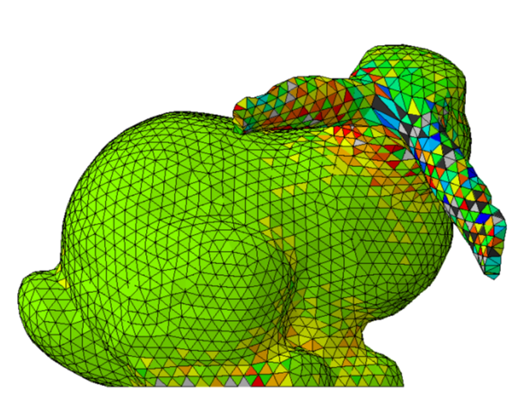
ある時刻の変形形状と圧力分布
ABAQUS/Explicit C3D4
t = 0.03 s
×鉄鋼材料にも圧力振動
NS-FEM
t = 0.01 s
×大変形部分で異常な変形形状
C3D4は鉄鋼材料である耳にまで圧力振動が伝播している
NS-FEMは大変形部分に異常な変形形状がみられる

Slide 33
組み合わせS-FEMの圧力分布の比較
F-barES-FEM
Selective ES/NS-FEM
F-barES-FEMの方が圧力波を精度よく解析できている

Slide 34
まとめ
各S-FEMの特徴は次のようにまとめられる．
Selective ES/NS-FEM
圧力振動を抑制することはできないが，動的に安定
モード解析においても充分な精度で解析可能
F-barES-FEM
適切な平滑化回数によって充分に圧力振動を抑制できる
複素固有振動数によって動的に不安定な解になってしまう
モード解析において充分な精度で解析可能
NS-FEM
充分に圧力振動を抑制することはできないが，動的に安定
モード解析は擬似低エネルギーモードにより精度が低い
3手法の中でもっとも計算コストが小さいメリットがある

